Slide 1
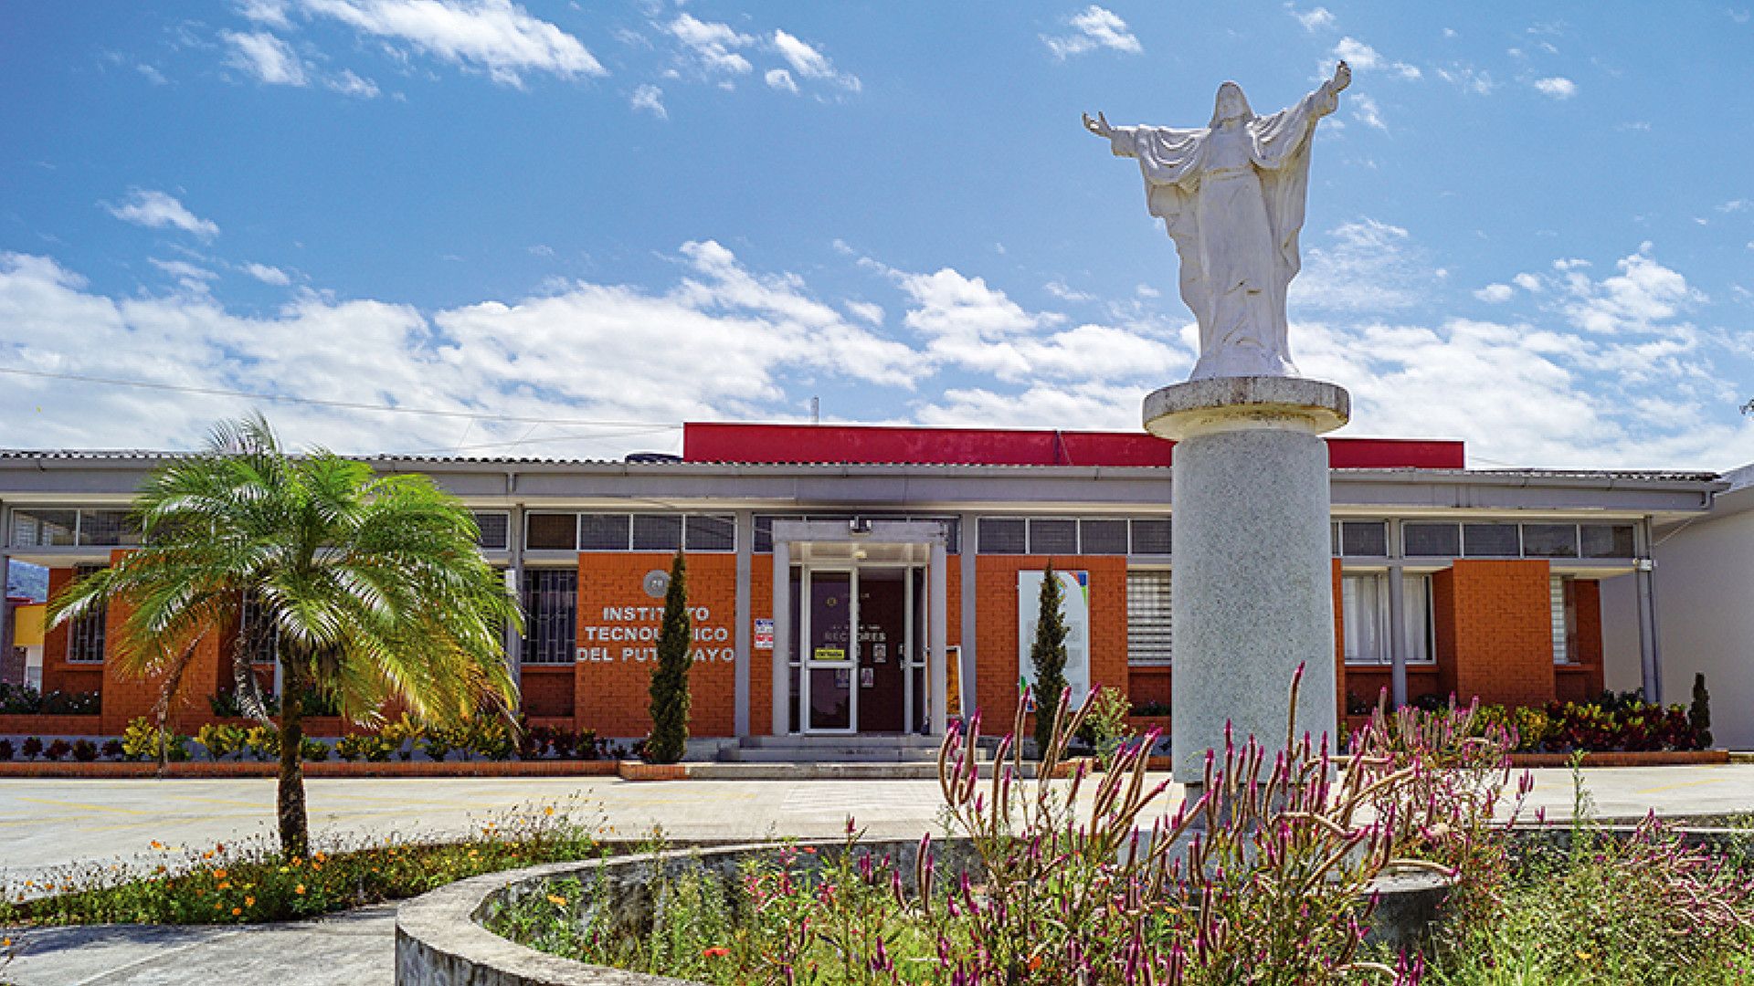
Informe de Peticiones,
Quejas, Reclamos,
Sugerencias y Denuncias
(PQRSD)
PRIMER TRIMESTRE DE 2022
OFICINA ATENCIÓN AL USUARIO
MARZO DE 2022
OFICINA DE ATENCIÓN AL USUARIO INSTITUTO TECNOLÓGICO DEL PUTUMAYO
RESOLUCIONES Nros. 0316/2015 - 0070/2016

Slide 2
INTRODUCCIÓN
Con este informe se da cumplimiento a la normativa vigente (Ley 594 de 2000, Ley 1437 de 2011, Ley 1712 de 2014,
Ley 1755 de 2015) en el sentido de poner en conocimiento de la ciudadanía en general, la gestión de la Entidad y
el seguimiento ejercido por la oficina de Atención al Usuario y Control Interno del Instituto Tecnológico del Putumayo
durante el primer trimestre de 2022 en materia de cumplimento a las PQRS.
El Instituto Tecnológico del Putumayo, a través de la oficina de Atención al Usuario, presenta el informe consolidado
de las peticiones, quejas, reclamos y sugerencias PQRS, recibidas y atendidas por la Entidad a través de los diferentes
canales de atención, durante el periodo comprendido entre el 1 de enero y el 31 de marzo de 2022.
Esto con el fin de establecer la oportunidad de la respuesta, buscando cumplir con los términos de ley y generando
recomendaciones para fortalecer el proceso interno.
El sistema de PQRSD del El Instituto Tecnológico del Putumayo, es una herramienta que permite a la comunidad
en general garantizarles su derecho fundamental de petición, a través de cualquiera de los canales habilitados
adicional a ello, contribuir en la prestación de un mejor servicio en el cual se consoliden los mecanismos de
participación y se fortalezcan los procesos administrativos orientados a atender los requerimientos internos y
externos de peticiones, quejas, reclamos, sugerencias y denuncias. públicas.
La mejora en la atención al ciudadano y la reducción en los tiempos de respuesta, son la motivación de la Institución
para conseguir las metas trazadas y superar los retos en el seguimiento de las PQRS.
A

Slide 3
CANALES PARA LA ATENCIÓN Y RECEPCIÓN DE PQRSD
Los canales de atención establecidos por el Instituto Tecnológico del Putumayo, a través de los cuales los usuarios, entidades públicas, organismos de control, servidores públicos y ciudadanos en general, pueden presentar peticiones, quejas, reclamos, sugerencias y denuncias sobre temas de competencia del Instituto Tecnológico del Putumayo, son los siguientes:
Canal | Mecanismo | Ubicación | Horario de atención | Descripción
Presencial | Atención Personal | Sede principal Barrio Luis Carlos Galán, en el municipio de Mocoa Putumayo. Subsede Sibundoy en la escuela Nazaret municipio Colón Putumayo. Institución Educativa Valle Guamuez Institución Educativa San Francisco de Asís | Días hábiles de lunes a viernes de 8:00 a.m a 6:00 p.m | Brinda atención presencial de manera personalizada facilitando el acceso a la información de los servicios que ofrece la institución se contacta con los profesionales de acuerdo a su consulta, solicitud, queja y/o reclamo.
 | Radicación por correspondencia |  |  | Se recibe, radica y direcciona la petición, queja, reclamo, sugerencias y denuncias que ingresan al Instituto Tecnológico del Putumayo.
Telefónico | Línea atención al usuario sede Mocoa 31305207 – 3103310083 | B/Luis Carlos Galán Paraje Aire Libre | De lunes a viernes de 8:30 a.m. a 5:30 p.m. (atención durante los días hábiles) | Todos los ciudadanos, sin necesidad de trasladarse al punto de atención o interponer un derecho de petición, pueden acceder a la misma información y orientación sobre trámites y servicios que son competencia del Instituto Tecnológico del Putumayo, a través de nuestro canal telefónico dispuesto
 | Línea atención al usuario subsede Sibundoy -3118483628 | (Escuela Nazaret- Colon)
 | Línea atención al usuario Extensión Puerto Asís -3222209148 | (I.E. San Francisco de Asís)
 | Línea atención al usuario Extensión valle del Guamuez - 3103284620 | (I.E. Valle del Guamuez)
Virtual | Correo electrónico institucional | www.itp.edu.co atencionalciudadano@itp.edu.co | El Canal Virtual se encuentra activo las 24 Horas, no obstante, su consulta y/o petición, se gestiona dentro de días hábiles. | Puede enviar al email: atencionalciudadano@itp.edu.co sus peticiones, quejas, reclamos, sugerencias y/o denuncias, las cuales se ingresan al sistema para los consecutivos, en aras de dar trazabilidad a su trámite.
 | Correo electrónico notificaciones judiciales | www.itp.edu.co notificacionesjudiciales@itp.edu.co |  | Se atienden las notificaciones de tribunales y juzgados
Escrito | Radicación por escrito a través de la ventanilla de radicación | Barrio Luis Carlos Galán Paraje Aire Libre | Días hábiles de lunes a viernes de 8:00 a.m a 6:00 p.m. | Todos los ciudadanos sin necesidad de intermediarios pueden presentar sus peticiones, quejas, reclamos y denuncias por escrito a través de la ventanilla de radicación en los días hábiles de lunes a viernes

Slide 4
Durante el periodo comprendido entre el 1° de enero y 31° de marzo de 2022 fueron
recibidas por los canales de atención Institucionales un total de 1424 PQRS, distribuidas
así: enero 478, febrero 355 y marzo 322. El contenido de esta información fue
evaluado con corte a 31 de marzo de 2022.
B
CANALES DE ATENCIÓN | ENERO | FEBRERO | MARZO | CANTIDAD | PORCENTAJE
TELEFÓNICO | 106 | 263 | 109 | 478 | 34%
VIRTUAL | 219 | 220 | 225 | 664 | 47%
PRESENCIAL Y ESCRITO | 73 | 126 | 83 | 282 | 20%
TOTAL |  |  |  | 1424 | 100%
C

Slide 5
D
Haciendo referencia a la tipificación el mayor número de solicitudes PQRS recibidas, se relacionaron con peticiones de interés particular referentes a solicitudes cambio de sede, homologaciones, Transferencias Internas y Solicitudes de Reingreso con un porcentaje del 76%, seguida de las invitaciones, prestamos, alquiles de espacios y consultas con un 18%.
TIPO DE PQRS | ENERO | FEBRERO | MARZO | TOTALES | PORCENTAJE
PETICIONES DE INFORMACION | 11 | 2 | 30 | 43 | 6%
PETICIONES DE INTERES PARTICULAR | 276 | 104 | 180 | 560 | 76%
QUEJAS | 0 | 0 | 0 | 0 | 0%
RECLAMOS | 0 | 0 | 0 | 0 | 0%
SUGERENCIAS | 0 | 0 | 0 | 0 | 0%
DENUNCIAS | 0 | 0 | 0 | 0 | 0%
OTRO | 13 | 20 | 98 | 131 | 18%
TOTAL | 300 | 126 | 308 | 734 | 100%

Slide 6
PQRS ASIGNADAS A LAS DEPENDENCIAS
A continuación, se detalla el total de PQRS radicadas y asignadas a cada una de las dependencias
del Instituto Tecnológico del Putumayo durante el primer trimestre de 2022.
En la siguiente tabla se detalla la información correspondiente al trámite de respuesta de
PQRS recibidas en cada una de las dependencias durante el trimestre objeto de análisis,
evidenciando que el total de recibidas correspondiente a 790 PQRS, 745 PQRS se atendieron y
45PQRS quedaron pendientes de trámite a la fecha de corte del informe.
E
 |  | ENERO |  |  | FEBRERO |  |  | MARZO
No | DEPENDENCIA | RECIBIDAS | ATENDIDAS | SIN ATENDER | RECIBIDAS | ATENDIDAS | SIN ATENDER | RECIBIDAS | ATENDIDAS | SIN ATENDER | RECIBIDAS | ATENDIDAS | SIN ATENDER | PORCENTAJE
1 | ATENCION AL USUARIO | 55 | 55 | 0 | 126 | 126 | 0 | 56 | 56 | 0 | 237 | 237 | 0 | 100%
2 | CONTRATACION | 1 | 1 | 0 | 9 | 9 | 0 | 44 | 44 | 0 | 54 | 54 | 0 | 100%
3 | JURIDICA | 5 | 5 | 0 | 23 | 18 | 5 | 24 | 24 | 0 | 52 | 47 | 5 | 90%
4 | RECTORIA | 5 | 5 | 0 | 9 | 9 | 0 | 21 | 21 | 0 | 35 | 35 | 0 | 100%
5 | REGISTRO Y CONTROL | 15 | 15 | 0 | 20 | 17 | 3 | 26 | 26 | 0 | 61 | 58 | 3 | 95%
6 | SALA DE DOCENTES | 30 | 26 | 4 | 82 | 80 | 2 | 76 | 62 | 14 | 188 | 168 | 20 | 89%
7 | TALENTO HUMANO | 10 | 10 | 0 | 23 | 23 | 0 | 10 | 10 | 0 | 43 | 43 | 0 | 100%
8 | FINANCIERA | 8 | 8 | 0 | 9 | 9 | 0 | 1 | 1 | 0 | 18 | 18 | 0 | 100%
9 | VICERRECTORIA ACADEMICA | 4 | 4 | 0 | 24 | 15 | 9 | 9 | 9 | 0 | 37 | 28 | 9 | 76%
10 | B. UNIVERSITARIO | 3 | 3 | 0 | 5 | 5 | 0 | 0 | 0 | 0 | 8 | 8 | 0 | 100%
11 | SISTEMAS | 1 | 1 | 0 | 0 | 0 | 0 | 2 | 2 | 0 | 3 | 3 | 0 | 100%
12 | CIECYT | 2 | 2 | 0 | 0 | 0 | 0 | 8 | 8 | 0 | 10 | 10 | 0 | 100%
13 | RECURSOS FISICOS | 1 | 1 | 0 | 0 | 0 | 0 | 0 | 0 | 0 | 1 | 1 | 0 | 100%
14 | BIBLIOTECA | 1 | 1 | 0 | 0 | 0 | 0 | 0 | 0 | 0 | 1 | 1 | 0 | 100%
15 | VICERRECTORIA ADMINISTRATIVA | 6 | 5 | 1 | 16 | 10 | 6 | 20 | 19 | 1 | 42 | 34 | 8 | 81%
16 | PLANEACION | 0 | 0 | 0 | 0 | 0 | 0 | 1 | 1 | 0 | 1 | 1 | 0 | 0%
17 | CONSEJO DIRECTIVO | 0 | 0 | 0 | 0 | 0 | 0 | 2 | 2 | 0 | 2 | 2 | 0 | 0%
18 | CONTABILIDAD | 0 | 0 | 0 | 0 | 0 | 0 | 8 | 8 | 0 | 8 | 8 | 0 | 0%
TOTAL |  |  |  |  |  |  |  |  |  |  | 790 | 745 | 45 | 94%

Slide 7
La dependencia que atendió el mayor número de PQRS fue la oficina de Atención al Usuario y la oficina de Contratación con el 100% de las solicitudes recibidas seguida de la dependencia Registro y Control Académico con el 95% de las solicitudes recibidas, la oficina Jurídica con el 90%, sala de docentes con el 89%, Vicerrectoría Academica 76% y Vicerrectoría Administrativa con el 81%.

Slide 8
ACTIVIDADES DE SEGUIMIENTO
F
Se brinda apoyo para definir área responsable de las comunicaciones que llegan por los diferentes canales, con el fin de dar trámite al proceso de gestión de PQRS llevado a cabo dentro de la Entidad.
Se brindó apoyo a cada funcionario que solicitó ayuda respecto de los documentos allegados, haciendo referencia en la correcta asociación de la respuesta con el radicado de entrada.
Se da respuesta a las inquietudes de los funcionarios y/o servidores públicos mediante el correo institucional, resolviendo dudas y aclarando situaciones referentes a los radicados de PQRS asignados.
DIFICULTADES DE SEGUIMIENTO A LA GESTIÓN DE PQRS
Se mantiene la creación de la respuesta por fuera de la comunicación: en su gran mayoría los funcionarios realizan la gestión por fuera del radicado de entrada, lo que dificulta realizar seguimiento de las respuestas y algunas de las comunicaciones carecen de trazabilidad.
G
Se evidencia falta de atención por parte de algunas dependencias a los correos que se envían desde el correo electrónico atencionalusuario@itp.edu.co , lo anterior dificulta la gestión debido a que hay respuestas que se envían al usuario, pero la trazabilidad no queda registrada en la bandeja del correo institucional de PQRS.

Slide 9
ACCIONES DE MEJORA:
Realizar capacitaciones del correcto funcionamiento del Sistema de Gestión Documental a los funcionarios
que deban conocer el proceso para la asociación de respuestas en cuanto a PQRS.
H
Compromiso por parte de los funcionarios en cuanto a la revisión diaria de su bandeja de entrada
del correo institucional asignado, con el objetivo de que estén al día con los radicados asignados.
Atender y responder los correos de reportes PQRS sin respuesta asociada enviados periódicamente
por la oficina de atención al usuario a través del correo atencionalusuario@itp.edu.co e informar por ese
mismo medio los avances conseguidos.
RECOMENDACIONES
I
Toda PQRS que llegue a los correos Institucionales de los funcionarios y contratistas, debe ser direccionada al correo atencionalusuario@itp.edu.co de manera inmediata para su radicación y asignación.
Los funcionarios y/o contratistas deben revisar a diario el aplicativo vigente Sistema de Gestión Documental, con el fin de identificar y gestionar las PQRS asignadas.
Todos los funcionarios y/o contratistas a los que les haya sido asignada la tarea, tienen la obligación y responsabilidad de gestionar y dar respuesta oportuna a las PQRS, sin necesidad de esperar la llegada de la comunicación física.

Slide 10
Gestión de traslados y acceso a la Información
Durante el primer trimestre del año 2022, fueron tipificadas las PQRS respectivamente y no se dio «traslados a otras entidades».
Durante el primer trimestre del año 2022 no se presento ningún evento donde se niega el acceso
a la información de la entidad
Tiempo promedio de respuesta
Tipos de petición | Días permitidos para respuesta
EXPEDICIÓN COPIAS DE DOCUMENTOS | 10
TRASLADOS POR COMPETENCIA | 5
ENTES DE CONTROL | 5
CONSULTAS DE INFORMACIÓN TÉCNICA | 30
QUEJAS | 15
RECLAMOS | 15
SUGERENCIAS Y FELICITACIONES | 30
DERECHOS DE PETICIÓN | 15

